Slide 1
核心素养视野下的
《道德与法治》课堂教学策略
太伏中学 王平

Slide 2
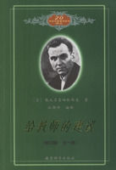
“教学大纲、教科书规定了应给予学生的各种知识，但是没有规定应给予学生的最重要的一样东西，这就是：幸福。我们的教育信念应该是：培养真正的人！让每一个从自己手里培养出来的人都能幸福地度过自己的一生。”
—— 苏霍姆林斯基

Slide 3
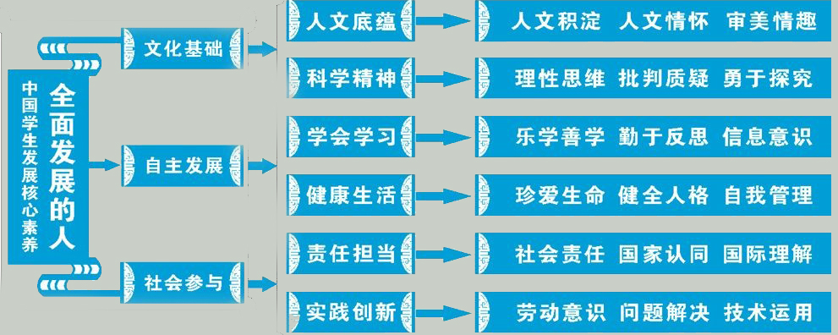
2016年9月13日，学生发展核心素养研究成果发布

Slide 4
一、 核心素养的基本内涵
具体来说，核心素养是指学生在成长与学习过程中应该逐渐地培养出满足其终身发展和社会需要的必要品质和优秀能力。
在道德与法治课程的教学中，有效发展学生的核心素养不仅能够使学生塑造优秀的道德品质，更加能够使学生养成健康的心理，具备良好的法律意识，使学生成为一个道德品格优秀的人才。
对学生开展教育活动不应该只使他们掌握基础的学科知识，还应该注重学生是否形成了较高的核心素养，并引导学生在成长过程中具备优秀的道德品质。

Slide 5
二、 初中道德与法治中学生核心素养发展的重要作用
核心素养教育对学生的重要作用主要体现在以下两点：
首先，核心素养培养可以与学生的成长、学习有机地结合在一起，对学生的综合发展具有促进意义。
其次，使学生具备良好的核心素养，能够使学生更好地理解事物，对法律和道德有进一步的认识，并为学生以后的学习和成长夯实基础。
总之，对学生进行核心素养的培育不仅仅是当今素质教育推行的主要目标，也是保障学生健康、可持续发展的关键措施。

Slide 6
三、 核心素养下的初中道德与法治教学的具体对策
(一)改变教学理念，强化学生的法治思维
教师在对学生进行道德与法治的教学时，要改变传统的教学思维，积极地接受新的教学理念，在教学过程中增强学生的法治意识。在此过程中，教师要突出学生在课堂学习中的主体性，积极地将一些生活中的法治实例融入课堂之中，引导学生对生活中的热点事件展开思考和论证，从而使其具备良好的学科素养。

Slide 7
(二)拓展教学方式，提高学生的政治素养
在教学时，初中教师要勇于冲破以往教学理念的束缚，积极地将一些新的教学方法运用在道德与法治的教学中，使学生真正成为课堂的主人，让学生在自主学习的过程中就具备政治认同感，在学习过程中感受知识的魅力，从而提高道德与法治课程的教学效果。

Slide 8
(三)创设良好的教学情境，活跃课堂氛围
在开展道德与法治课程的教学时，为了使学生获得更高的核心素养，也为了让学生更好地理解道德与法治的相关知识，教师就可以运用情境教学法来逐渐地使学生获得较高的核心素养。当然，教师在创设教学情境时，需要对具体的教学内容进行全面的了解与分析，从而选择一种最合适的方法来创设教学情境，如角色扮演、视频播放等，这样才能使自己所构建的教学情境符合教材具体内容，真正地将情境教学法的效用凸显出来，从而实现预期的教学目标。良好的教学情境能够拉动教师与学生的互动，使课堂气氛变得更加活跃舒适，并且良好的教学情境还能够进一步增强教学效果，强化学生的核心素养。

Slide 9
(四)引导学生进行实践活动，强化学生核心素养
在初中进行道德与法治教学时，为了更好地发展学生的核心素养，教师不仅要从课堂入手，还应该将教学方式延伸至课外，引导学生积极地开展各种各样的实践课程，让学生将自己在课堂中学习到的知识在实践活动中有效地进行应用，使学生实现知行合一，进一步使学生获得更高的核心素养。当然教师在组织学生开展实践活动时，要根据学生的学习能力对学生进行分组，必要时教师还应该在学生展开实践活动时做出准确的指引，从而实现让学生具备较高核心素养的目标。

Slide 10
(五)开展课后反思，培养学生核心素养能力
教师在讲解道德与法治的相关知识点时，为了让学生获得更加优秀的核心素养能力，教师除了要调整教学思维、拓展教学方式、提高学生政治素养、开展社会实践活动等，还应该积极地开展课后反思。

Slide 11
(六)布置课后作业，巩固学习内容
初中道德与法治教师在教学过程中可以根据课堂教学的需要，为学生设计一些课后作业，一方面可以使学生巩固课堂知识，强化学生的学习质量。另一方面还可以利用课后作业再一次发展学生的核心素养，继而为学生以后的成长夯实基础。

Slide 12
结语
初中教师要认识到核心素养的基本内涵，并认识到培养学生核心素养的重要性。教师需要全面地分析现阶段学生学习的特点，深入挖掘道德与法治的学科特点，为学生设计合理的教学方式，使道德与法治的教学可以顺利有序地开展。教师还需要做好课后反思与评价，通过给学生设计一些合理、科学的课后作业，使学生可以巩固和复习课堂中所学的知识，并在潜移默化中使其获得较高的核心素养，为学生的综合全面发展起到良好的促进作用。

Slide 13
谢 谢 ！

